Slide 1
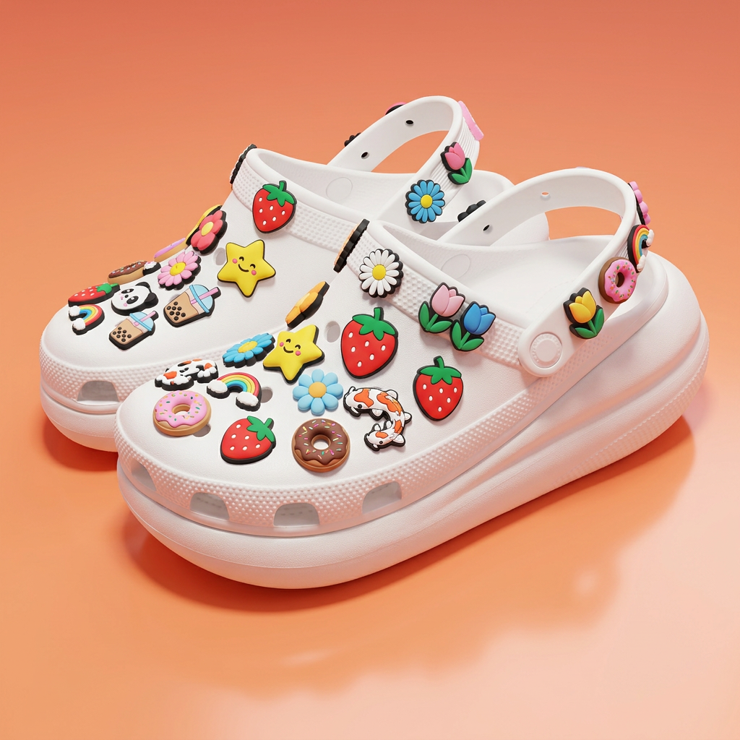
VISUAL SPECIAL · 视觉优化专场
1688 电商产品图设计
原始样图 × AI 重设计 × 套图批量生成
产品图设计专项：网络/实拍原始图 » AI 重设计卖点主图 » 场景/规格/细节套图
三条真实产品线实做：洞洞鞋鞋花 / 保温杯 / 帆布托特包
对比结果（示例复盘口径）
鞋子案例 CTR 1.1% » 5.2%（×4.7）｜ 三案例平均 CTR +171%
单套套图成本 ¥2,000+ » 约 ¥150，出图周期 3-5 天 » 0.5 天
承接《爆款案例复刻》v1 的方法论：本册聚焦“图”本身 ｜ 全部数据为示例复盘口径

Slide 2
1688 主图的五个标准图位：先把“货架语法”吃透
5-SLOT RULE
图位 | 角色 | 通过标准（类目通用经验） | 本册案例对应
主图 1 | 白底合格图 | 纯白底、主体居中、无文案牛皮癣 | 网络原始白底图（直接合格） or AI 换底
主图 2 | 核心卖点图 | 高饱和场景化底 + 大字卖点，CTR 担当 | AI 重设计 hero 图
主图 3 | 场景图 | 真实使用代入感，带情绪 | AI 场景图（上脚/桌面/出街）
主图 4 | 细节·内容图 | 材质特写 / 套装内容的“所见即所得” | 套装矩阵图/细节特写
主图 5 | 规格·SKU 图 | 颜色组合一览，降低选错成本 | SKU 色卡 / 条卡图
点击公式（经验式）
CTR = 信息密度
× 色彩对比
× 标题留白区
× 场景联想
四个因子都可在“原始图
重设计”时显式控制——这
正是 AI 作图比模板修图
更强的原因。
本册方法：主图 1 用“合格的原始白底图”承接搜索权重；主图 2-5 由 AI 按同一风格基因一次性产出，48h A/B 双投后赢家进基因库。
视觉优化专项 v2 · 1688 电商产品图设计 ｜ 数据为示例复盘口径（非平台真实数据）
2 / 16

Slide 3
一张原始图到一套电商图：AI 套图生产线
PIPELINE
1 采集原始图
2 AI 重设计
3 套图扩展
4 A/B 投放
网络公开样张 / 手机残图
（演示：样张 2 张 + AI 残图 1 张）
保主体、换影棚
渐变底/道具/光影（hero ×2 方向）
场景图 / SKU 色卡 / 细节内容
同风格基因一键延展
双投 48h 出胜负
赢家回灌爆款基因库
›
›
›
节奏：每个 SKU 一套（1 张重设计 hero + 2 张场景 + 1 张 SKU + 1 张细节），产出 <= 1 小时
传统外包同规格 3-5 天 / ¥2,000+；本流程算力成本约 ¥150 / 套（含人工确认）
› 本册原始素材来源 ：eBay/Amazon 公开商品页样张（鞋/水杯）+ AI 生成残图（帆布包），来源清单见第 16 页。
› 角色分工 ：人只做“选方向 + 确认”，修图/布景/延展全部交给设计专家 Agent。
视觉优化专项 v2 · 1688 电商产品图设计 ｜ 数据为示例复盘口径（非平台真实数据）
3 / 16

Slide 4
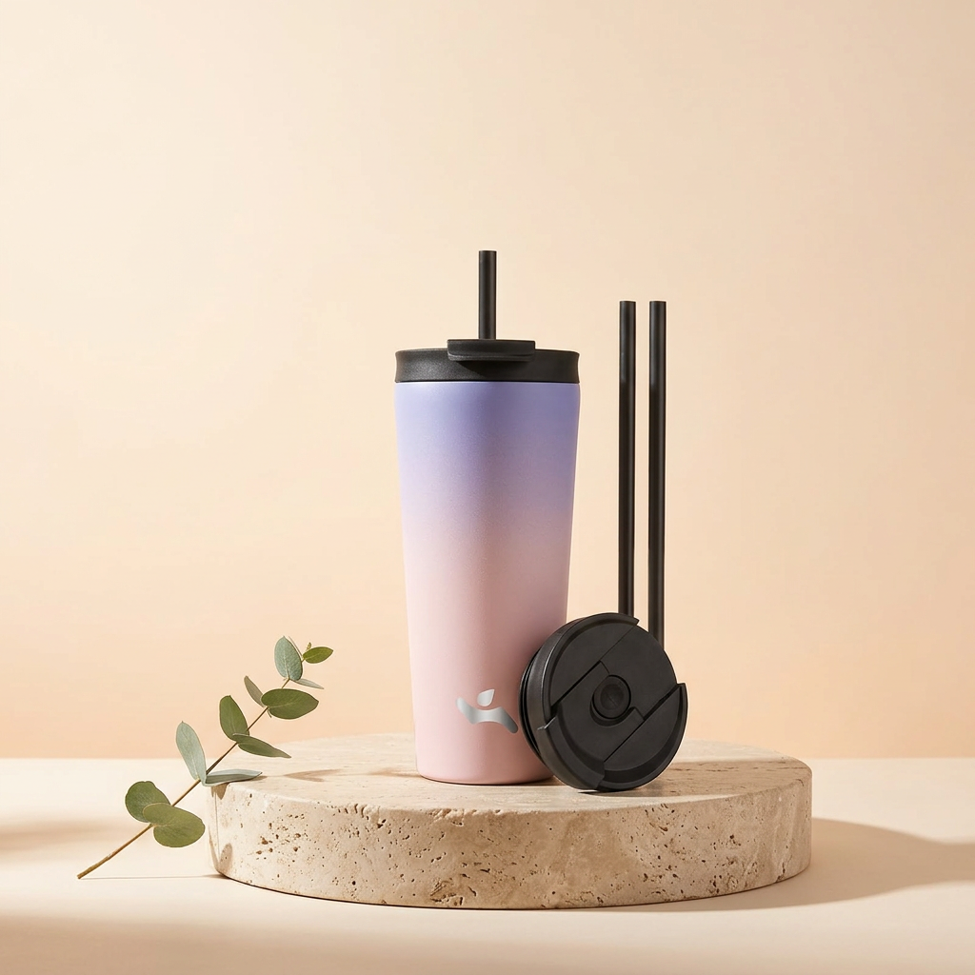
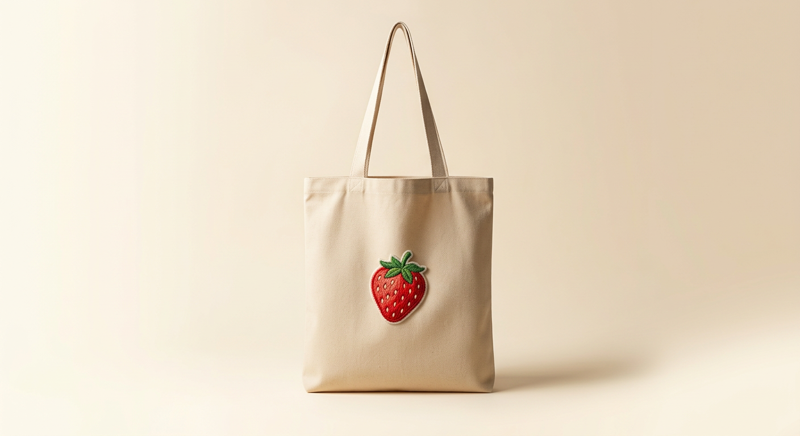
三个案例一览：跨品类验证同一条生产线
3 CASES
鞋花 · 洞洞鞋配饰
保温杯 · 家居日用
帆布托特包 · 服饰配件
CTR 1.1% » 5.2%，×4.7
CTR 1.6% » 4.1%，×2.6
CTR 1.4% » 3.8%，×2.7
配饰类：密度与童心是点击之本
家居日用：质感与场景叙事
服饰配件：材质纹理 + 定制心智
视觉优化专项 v2 · 1688 电商产品图设计 ｜ 数据为示例复盘口径（非平台真实数据）
4 / 16

Slide 5
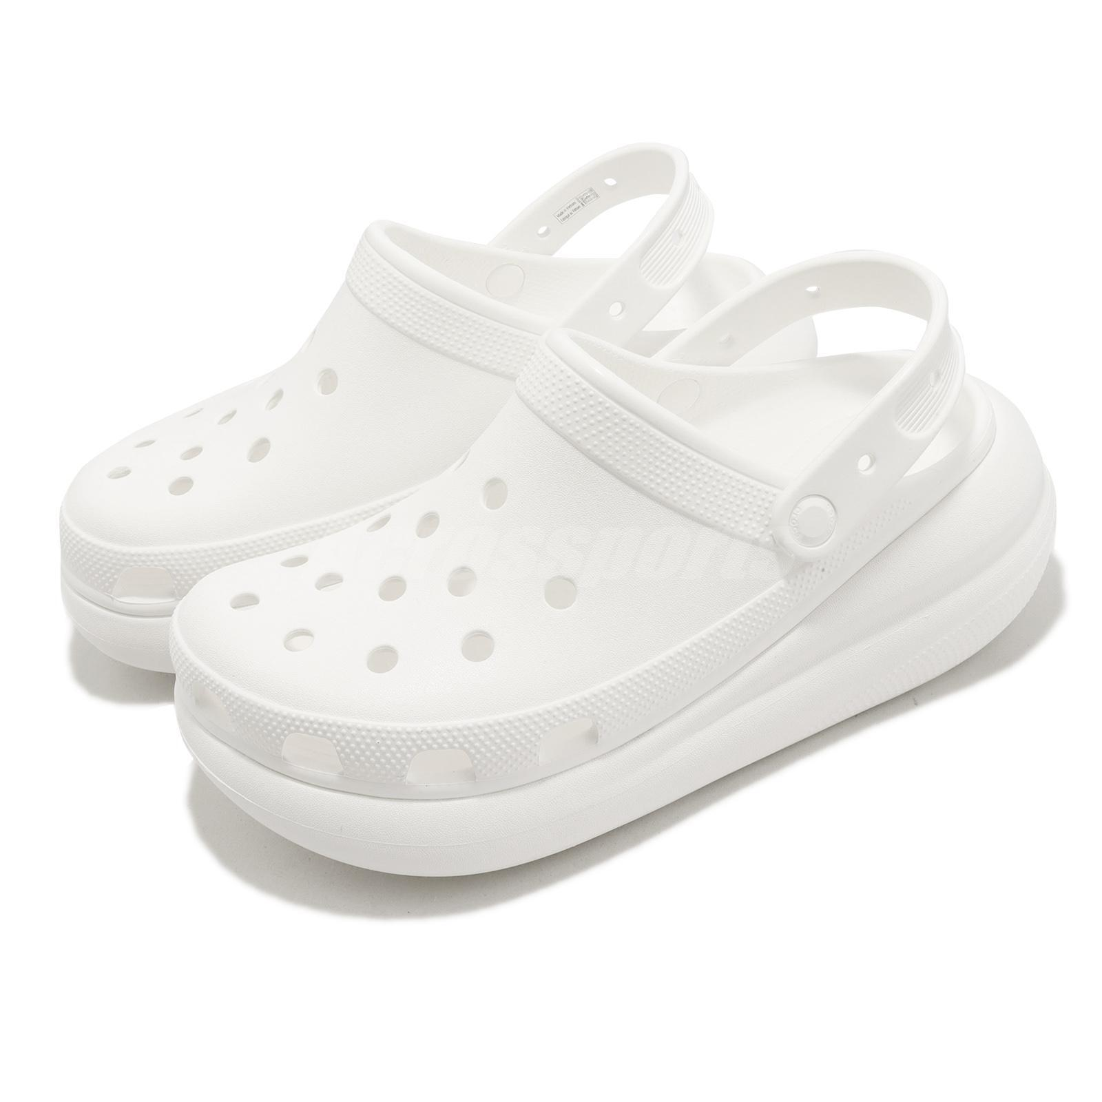
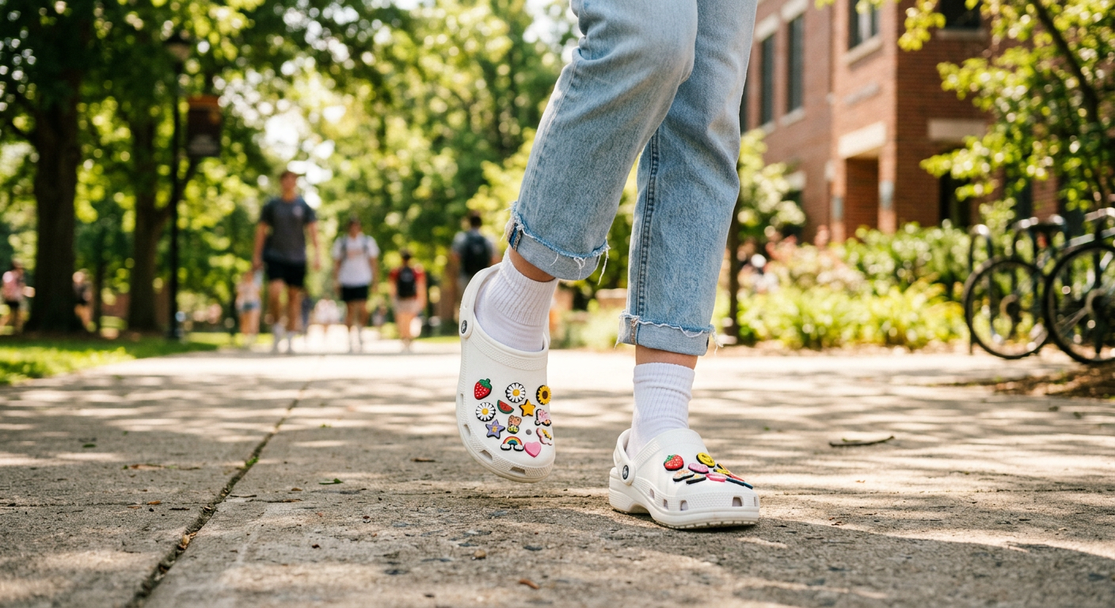
案例 1 · 鞋子主对比：从“白底证件照”到“橱窗海报”
SHOES BEFORE/AFTER
»
»
原始白底图（网络样张）
AI 重设计 · 卖点主图
AI 场景图 · 上脚代入
点击率 CTR
平均点击成本
进店加购率
单图成本
1.1% » 5.2%
0.52 » 0.31 元
×2.3
约 ¥18
×4.7
-41%
48h 双投
AI 重设计
视觉优化专项 v2 · 1688 电商产品图设计 ｜ 数据为示例复盘口径（非平台真实数据）
5 / 16

Slide 6
案例 1 注解：5 个设计决策，每个都可被复述给 AI
ANNOTATIONS
背景
平白灰底，无情绪
»
暖橙影棚渐变 + 地板投影，第一眼出跳
信息密度
鞋面全空，零卖点
»
12+ 主题鞋花满配，“密度感”即卖点
色彩
全图一个白色
»
高饱原色撞暖底，缩略图也抢睛
优化前
优化后
标题留白
无设计
»
顶部 1/4 渐变纯色区，给“12 枚不重复”让位
光影
平光无影，像 P 图素材
»
侧光 + 软投影，立体质感可信度上升
每个差异点都是一句提示词：「暖橙影棚渐变底」「鞋面满配主题鞋花」「顶侧光软投影」——设计专家 Agent 按此清单复述执行，保证每一版都可复现。
视觉优化专项 v2 · 1688 电商产品图设计 ｜ 数据为示例复盘口径（非平台真实数据）
6 / 16

Slide 7
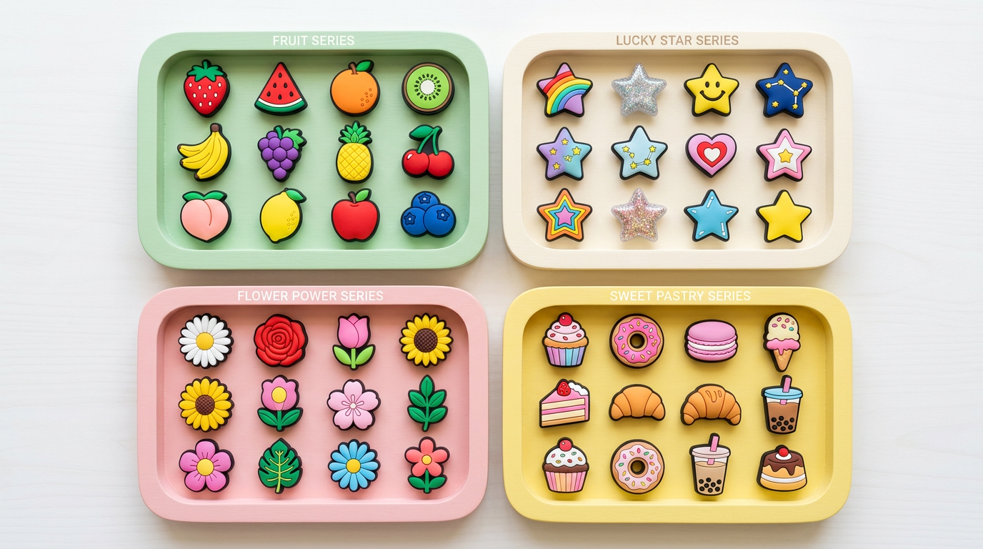
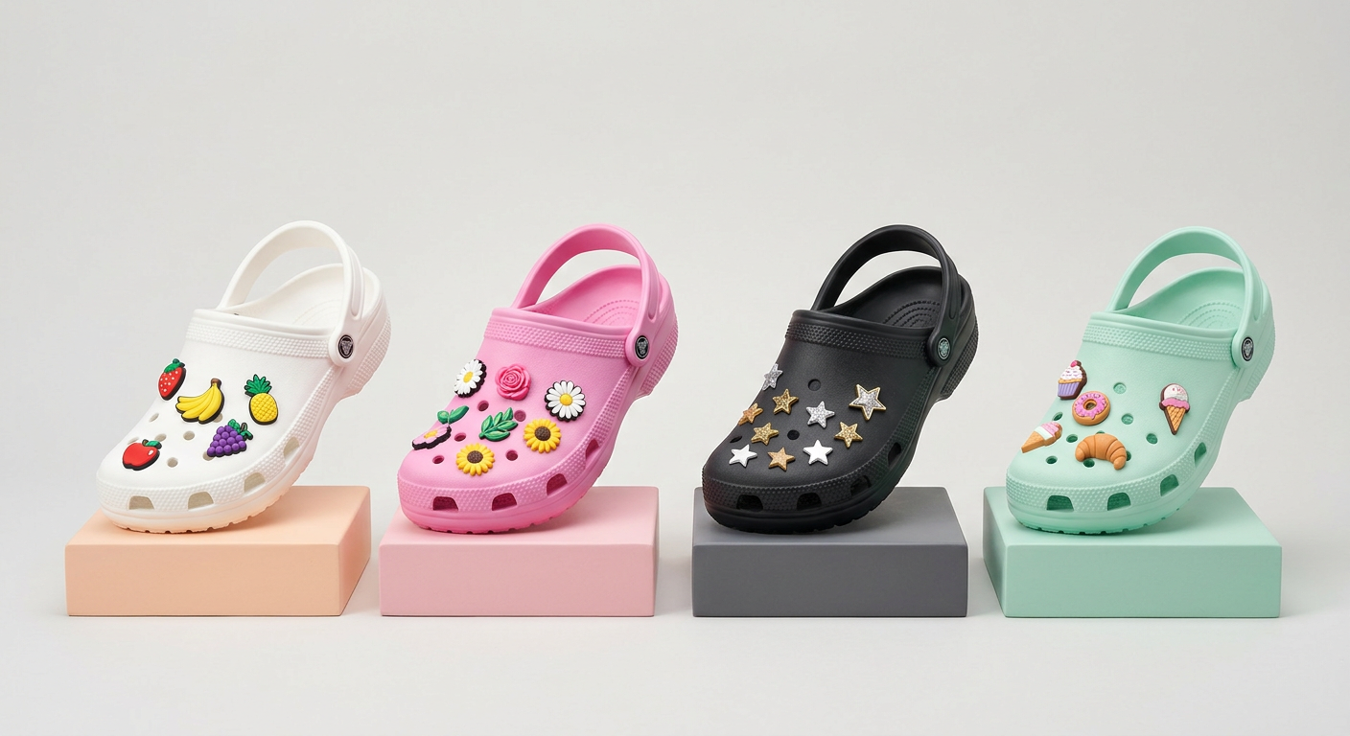
案例 1 · 电商套图：五张主图一次配齐
5-IMAGE SET · SHOES
主图 1 · 白底合格
主图 2 · 核心卖点
主图 3 · 场景代入
主图 4 · 套装内容
主图 5 · SKU 色卡
五张共用同一风格基因（暖橙/高饱/顶侧光/留白区），买手滑到任何一张都认得出是同一家店；SKU 色卡直接当“选色器”用，减少询单沟通。
视觉优化专项 v2 · 1688 电商产品图设计 ｜ 数据为示例复盘口径（非平台真实数据）
7 / 16

Slide 8
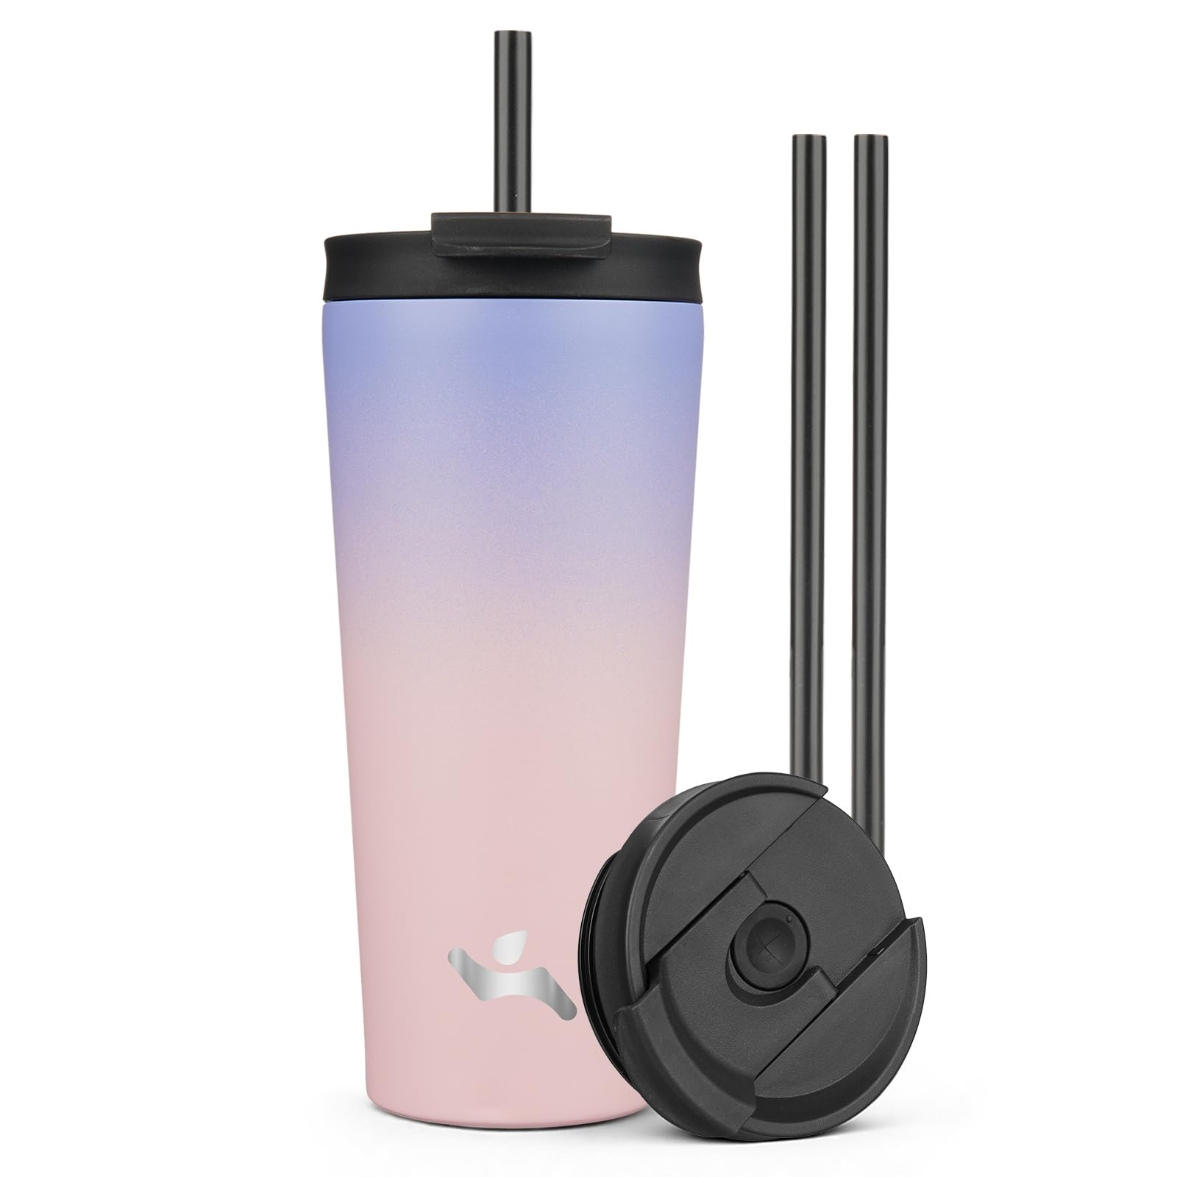
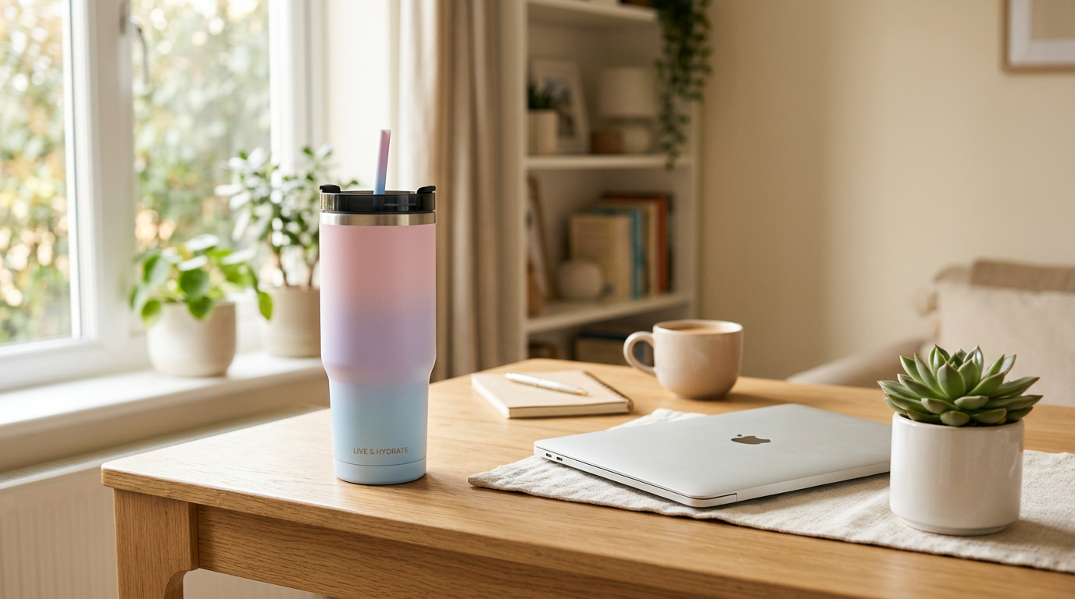
案例 2 · 保温杯：白底配件图进化为“生活方式海报”
BOTTLE BEFORE/AFTER
»
»
原始白底图（网络样张）
AI 重设计 · 卖点主图
AI 场景图 · 晨间办公桌
点击率 CTR
平均点击成本
详情页停留
单图成本
1.6% » 4.1%
0.45 » 0.28 元
19s » 41s
约 ¥18
×2.6
-38%
+116%
AI 重设计
视觉优化专项 v2 · 1688 电商产品图设计 ｜ 数据为示例复盘口径（非平台真实数据）
8 / 16

Slide 9
案例 2 · 套图与详情页首屏：一只杯子的四种说法
IMAGE SET · BOTTLE
详情页首屏文案（S1）
› 人群对号 通勤/自习/健身三场景开场
› 卖点排序 保温时长 » 双盖配置 » 渐变颜值
› 数字锚点 「保温 8h·保冷 16h」大字对标
› 承接 第二屏直接给配件全家福（双盖 2 吸管）
白底合格图
（主图 1 · 网络样张）
卖点主图（主图 2）
「双盖双吸管 · 500ml」
场景图（主图 3）
「你的上午第一杯热咖啡」
同一套图逻辑：先“货架及格”（白底），再“货架抢睛”（卖点），再“装进生活”（场景），详情页首屏用场景图 + 卖点数字承接点击。
视觉优化专项 v2 · 1688 电商产品图设计 ｜ 数据为示例复盘口径（非平台真实数据）
9 / 16

Slide 10
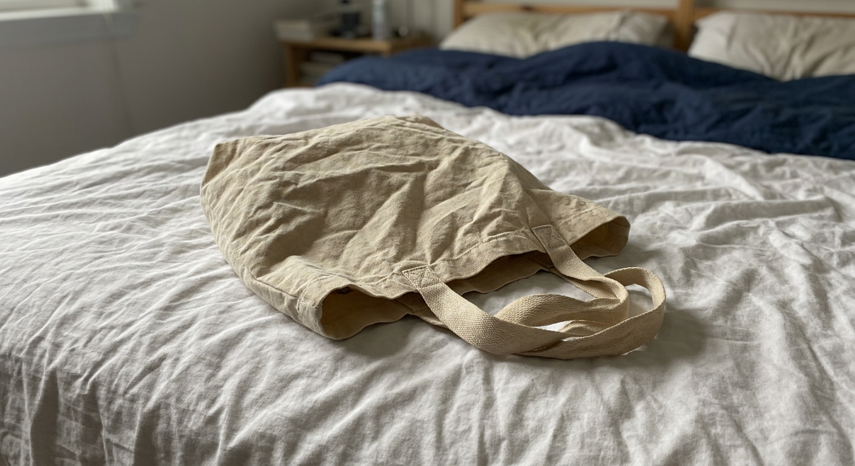
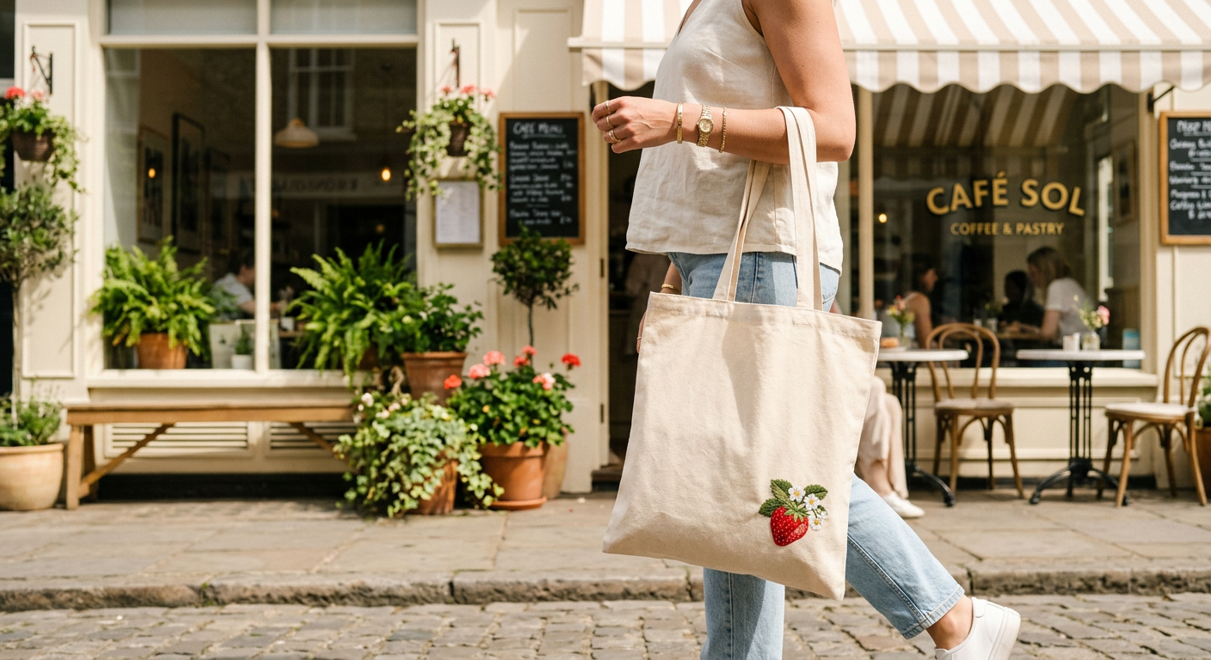
案例 3 · 帆布托特包：手机残图 » 质感大片
TOTE BEFORE/AFTER
»
»
手机残图（AI 模拟实拍）
AI 重设计 · 卖点主图
AI 场景图 · 出街购物
点击率 CTR
平均点击成本
询单转化率
单图成本
1.4% » 3.8%
0.38 » 0.26 元
3.6% » 7.9%
约 ¥18
×2.7
-32%
+119%
AI 重设计
视觉优化专项 v2 · 1688 电商产品图设计 ｜ 数据为示例复盘口径（非平台真实数据）
10 / 16

Slide 11
案例 3 · 套图与卖点卡：把“定制感”卖出来
IMAGE SET · TOTE
卖点卡（可贴主图角标）
› 12 安本色帆 挺括不塌形（材质数据化）
› 刺绣可选字 小单快反 50 件起订
› 工厂直发 48h 打样周期承诺
› 角标版式 右上扇形底 + 黑字 >= 28pt
优化前 · 手机残图
（工厂自检随手拍）
卖点主图
「12 安本色帆 · 刺绣定制」
场景图
「通勤到市集的一只袋」
残图不是废图：AI 先“修复”构图与光影，再叠加卖点刺绣与场景——工厂不需要影棚也能有品牌级货架。
视觉优化专项 v2 · 1688 电商产品图设计 ｜ 数据为示例复盘口径（非平台真实数据）
11 / 16

Slide 12
产能对照：一条套图流水线 = 一个小型美工团队
THROUGHPUT
工序 | 输入 | 产出 | 用时（示例）
原始图采集 | 网络样张 / 手机残图 | 1 张合格底图 | 5 分钟
AI 重设计（hero） | 底图 + 风格基因 | 主图 2 方向 | 12 分钟
场景图扩展 | hero 定稿 | 场景图 ×2 | 16 分钟
SKU / 细节延展 | 定稿基因 | SKU 图 + 细节图 | 10 分钟
文案角标 + 质检 | 全套图 | 上架包（5+2 张） | 9 分钟
合计 | 1 张原始图 | 一套 7 张电商图 | <= 1 小时
对照传统外包
› 拍摄+修图 3-5 天，¥2,000+/套
› 改稿往返 平均 2.4 轮，周期再 +2 天
› 风格延续 换美工 = 换风格，基因断层
› 本流程 ¥150/套，1 小时，基因永续
瓶颈已经从“作图速度”变成“决策速度”——方向稿确认 <= 10 分钟，是保住 1 小时周期的唯一人工闸门。
视觉优化专项 v2 · 1688 电商产品图设计 ｜ 数据为示例复盘口径（非平台真实数据）
12 / 16

Slide 13
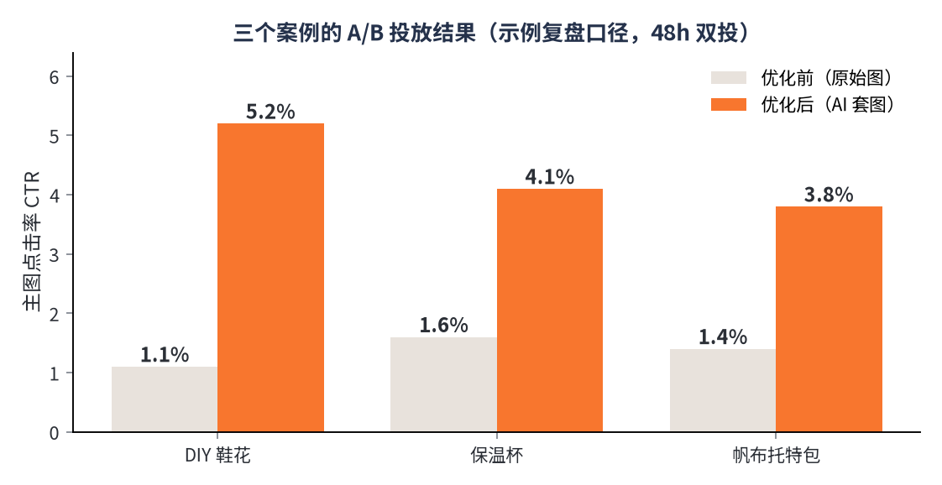
三案例投放复盘：同一个公式，三次复现
A/B RESULTS
规律复用度评估
› 四因子全部正向 ：密度/对比/留白/场景，三案例无一次回退
› 跨品类可迁移 ：公式不变，参数随品类微调（色系/密度阈值）
› 边际成本递减 ：第 3 个案例复用基因库，出图用时 -35%
› 沉淀 ：胜出图全部回灌爆款基因库（风格 prompt + 版式）
三案例平均：CTR ×3.1｜点击成本 -37%｜详情停留 +90%——“好看”不是玄学，是可以写进提示词的四个因子（示例复盘口径）。
视觉优化专项 v2 · 1688 电商产品图设计 ｜ 数据为示例复盘口径（非平台真实数据）
13 / 16

Slide 14
上架前质检：8 条硬指标，机器可自动判读 7 条
QC CHECKLIST
# | 检查项 | 通过标准 | 判读方式
1 | 标题安全区 | 主图 2 顶部留白 不低于 15%（纯色区内） | 机器（像素方差）
2 | 信息密度 | 卖点元素覆盖率 60%-90%，过密判噪 | 机器（分割占比）
3 | 字级安全 | 主标题 不低于 64pt（按 800px 图折算） | 机器（OCR 框高）
4 | 主色控制 | 主色 <= 3，暖色底与产品明度差 >= 30 | 机器（聚类）
5 | 边缘距离 | 主体任何方向距边 不低于 4% | 机器（目标检测）
6 | 五图齐全 | 白底/卖点/场景/细节/SKU 五槽无空缺 | 机器（清单核对）
7 | 合规词库 | 无绝对化用语、无 IP 形象、无他牌 logo | 机器 + 人工抽检
8 | 文件规范 | 800×800 起，单张 < 3MB，webp/jpg | 机器
质检脚本挂在设计专家流水线末端：不过检的图不回传商家，直接回炉重生成。
视觉优化专项 v2 · 1688 电商产品图设计 ｜ 数据为示例复盘口径（非平台真实数据）
14 / 16

Slide 15
提示词资产：三部分锁定“可复现的质感”
PROMPTS
重设计 restyle 模板（图改图）
场景 scene 模板（文生图）
锁主体：keep the [product] exactly as it is
换影棚：place on a [podium/backdrop]
warm [cream»peach] studio gradient
加道具：add [eucalyptus sprig / podium / shadow]
打光法：soft natural side light, gentle shadows
留版面：clear negative space at top for title
风格锚：premium minimal e-commerce styling
人物化用：lower legs / hand only, no face
给语境：sunlit campus sidewalk / cafe storefront
控纵深：shallow depth of field, dappled light
定色盘：cream and beige palette / peach
要情绪：joyful fresh mood / cozy office mood
落脚点：editorial lifestyle photo for online store
三个案例的成图全部由以上两组模板 + 各品类“风格锚词”生成；模板随胜出款持续回写基因库。
视觉优化专项 v2 · 1688 电商产品图设计 ｜ 数据为示例复盘口径（非平台真实数据）
15 / 16

Slide 16
素材来源与合规：演示可溯源，商用有替换路径
PROVENANCE
素材 | 来源 | 本册用途
src_crocs_white.jpg | eBay 公开商品页样图（白色洞洞鞋） | 白底合格图 / 优化前对照
src_bottle_pastel.jpg | Amazon 公开商品页样图（渐变保温杯） | 白底合格图 / 优化前对照
tote_before.png | AI 生成的“手机残图”模拟样张 | 优化前对照（规避图床版权）
img2/ 其余 8 张 | AI 生成/图改图（自有示例素材） | 卖点主图 / 场景 / SKU / 套图
img/ 3 张（v1 沿用） | AI 生成（自有示例素材） | 套装内容图等
商用替换路径
› 真实店铺 ：原始图全部替换为自有拍摄源
› 样张定位 ：本册网络样张仅作方法论演示
› AI 图声明 ：按平台规则做 AI 生成标注
合规声明
本册全部 CTR/成本/转化数据为示例复盘口径，不构成经营承诺；网络样张版权归原权利方所有，仅用于方法论演示；对外商用请使用自有拍摄素材并遵守平台 AI 内容标注规则。
视觉优化专项 v2 · 1688 电商产品图设计 ｜ 数据为示例复盘口径（非平台真实数据）
16 / 16

